Slide 1

Arquivamento e Desarquivamento de processos
Coordenadoria de Gestão de Armazenamento e do Acervo – SPI 2.3

Slide 2
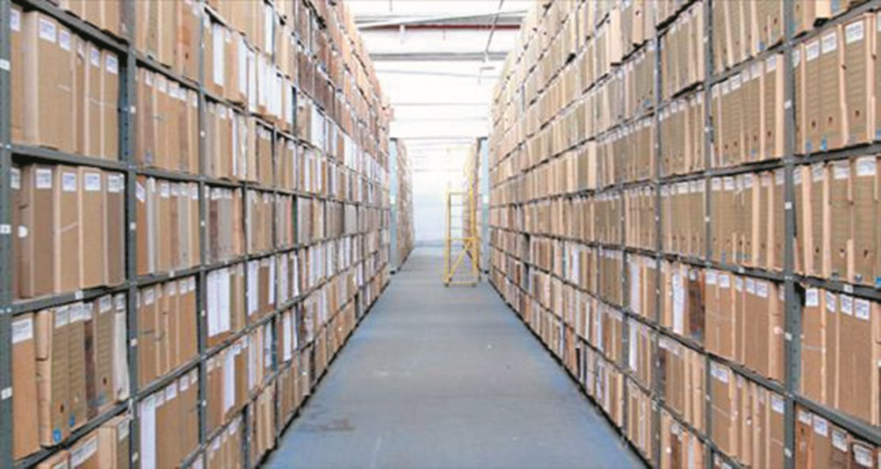
Gestão Documental
O Órgão Especial Tribunal de Justiça criou o Programa de Gestão de Documentos do Tribunal de Justiça do Estado de São Paulo por intermédio da Resolução nº 637/2013, alterada pela 822/2019 e, posteriormente, pela Resolução nº 859/2021 (vigente) , cujo objetivo é adotar um conjunto de procedimentos referentes à produção, tramitação, uso, avaliação e arquivamento de documentos, visando sua eliminação ou recolhimento para guarda permanente.
A iniciativa atende à necessidade de resgatar e preservar a memória histórica, reduzir a massa documental acumulada, aplicar os conceitos de guarda documental técnica, melhorar o acesso à informação e pesquisa.

Slide 3
Quais os principais objetivos da gestão de documentos?
- Preservar a memória histórica;
- Reduzir a massa documental de processos findos arquivados;
- Melhorar a conservação dos processos e documentos de guarda permanente;
- Liberação de espaço físico;
- Incrementar a pesquisa.

Slide 4
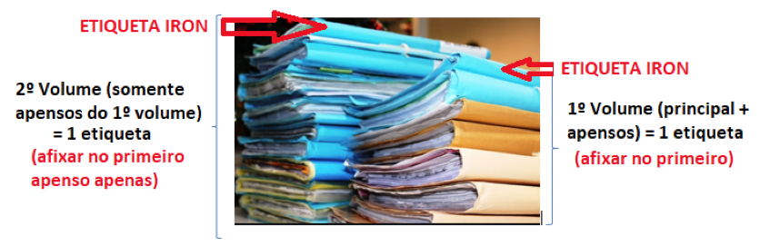
ARQUIVAMENTO DE PROCESSO
1- CADASTRO DE VOLUMES E APENSOS
Primeiro passo: afixar etiqueta da Iron Mountain somente nos volumes. Apensos não são etiquetados, exceto se formarem um outro volume e, nesse caso, somente o 1º apenso do 2º volume será etiquetado. Ex:

Slide 5
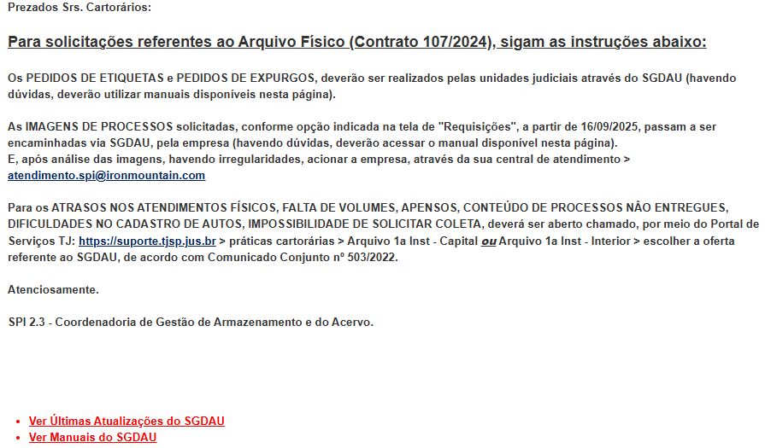
MANUAL
MANUAIS

Slide 6
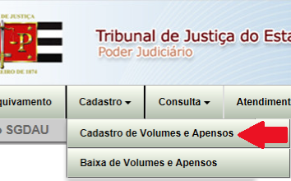
Todos os volumes deverão ser cadastrados, exceto apenso de cópias e situação processual (Execuções Criminais).
O Primeiro volume de um “bloco” de processo receberá a etiqueta e será cadastrado (Seq 1), os demais apensos desse “bloco” serão cadastrados pela aba de Nova Seq (não receberão etiqueta)

Slide 7
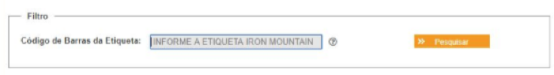
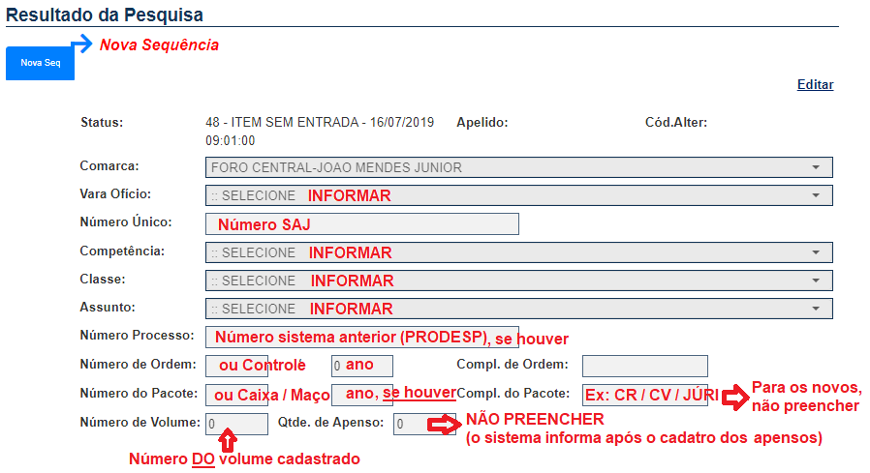
Preenha o Código de Barras do processo

Slide 8


Campos dos Polos ativo e passivo e seus respectivos procuradores
É de extrema importância o cadastro correto e completo desses campos, uma vez que, para a eliminação de um processo, a Coordenadoria de Gestão Documental e Arquivos disponibiliza, no DJE, Edital de Eliminação de Atos Findos com os nomes de partes e advogados, com a finalidade de eventual manifestação pela retirada definitiva dos autos, evitando o descarte.

Slide 9
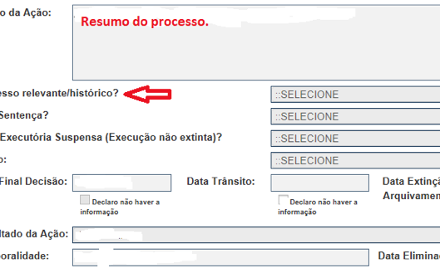
Como Preencher?

Slide 10
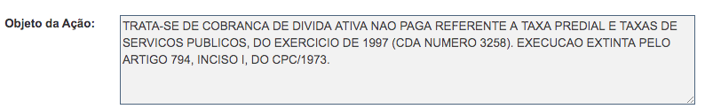
Objeto da ação:
Resumo do processo

Slide 11
Processo relevante/histórico?
Comissão Permanente de Avaliação Documental – CPAD

Slide 12
Tem Sentença?
Muitos processos são arquivados sem que tenha havido, de fato, uma sentença para julgamento da lide. Esse campo representa um alerta para identificar que se o processo foi finalizado ou não.

Slide 13
Geralmente, se a resposta anterior foi negativa, será positiva neste campo e, então, deverá ser informado o artigo que definiu a suspensão. São informações importantes para se evitar a eliminação de um processo não finalizado.
Fase executória suspensa?

Slide 14

.
Trânsito
Extinção/Arquivamento
Decisão Final
DATA

Slide 15

As datas indicadas nos três campos acima servirão de base para o cálculo da temporalidade do processo, se eliminável (classe/assunto).

Slide 16

Resultado da ação

Slide 17

Temporalidade e Data da eliminação

Slide 18
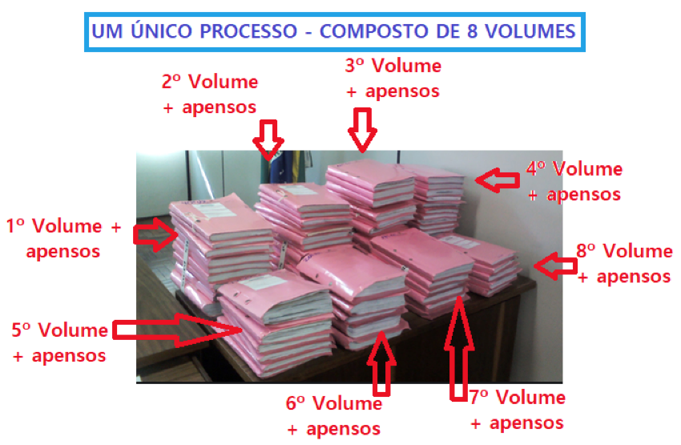
Cadastro de Apensos

Slide 19
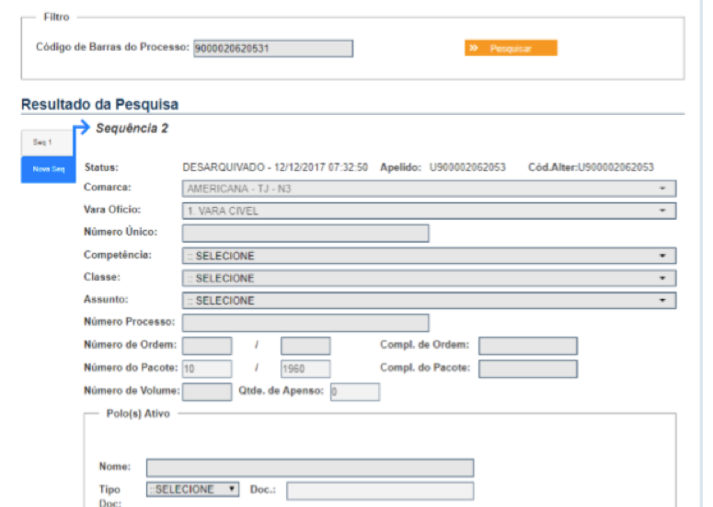
Como Cadastrar Apensos

Slide 20

DICA : Anote sempre no sistema SAJ, no momento do arquivamento do processo, o número da ETIQUETA Iron afixada no(s) volume(s), isso facilitará o desarquivamento.

Slide 21
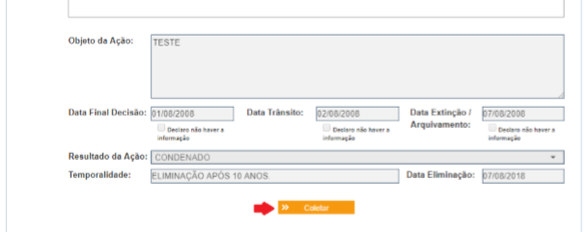
Solicitação de Coleta no momento do cadastro de dados

Slide 22
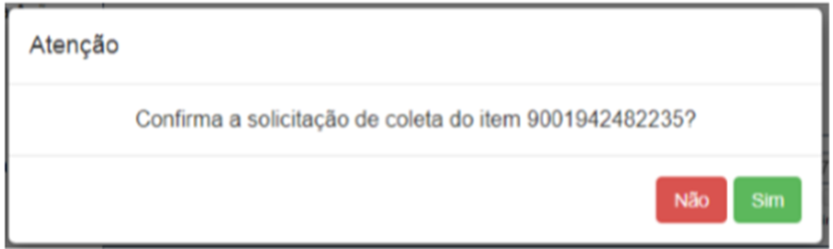
Ao clicar no botão "Coletar" o sistema SGDAU solicita a confirmação da coleta do item, conforme imagem:

Slide 23

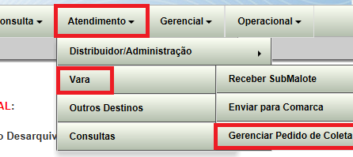
Você pode.

Slide 24
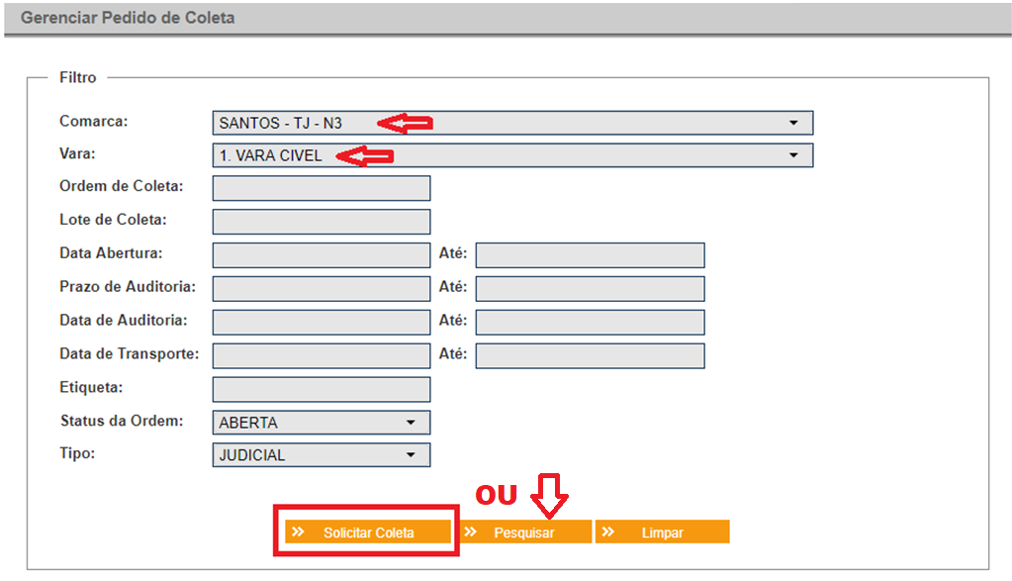

Slide 25

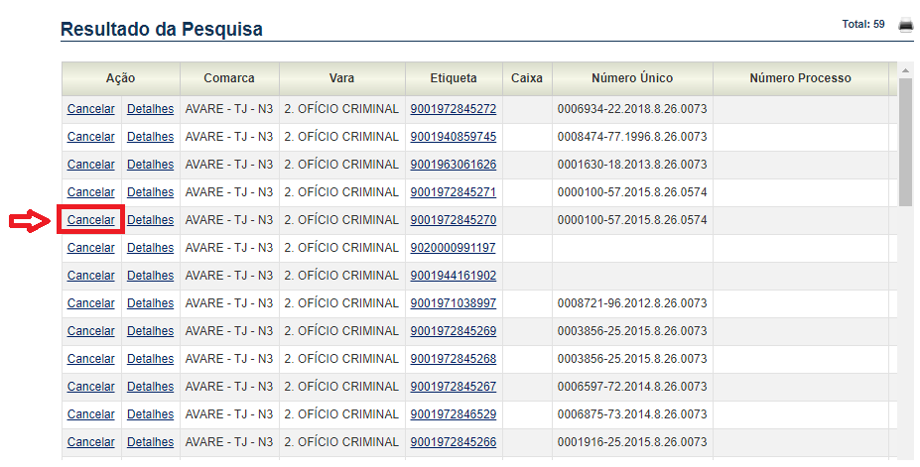

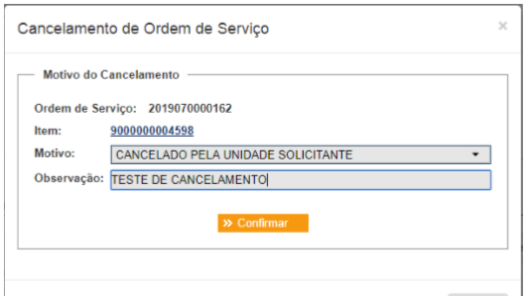
Basta CANCELAR

Slide 26

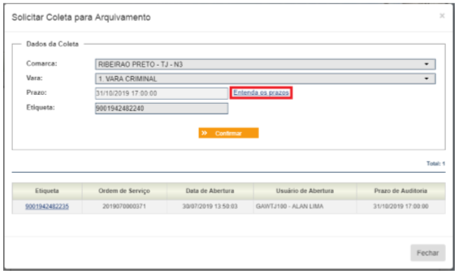
Coleta

Slide 27
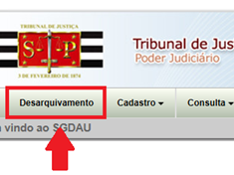

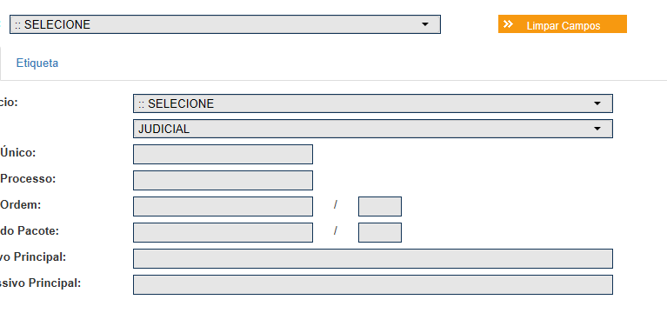
Requisição Normal

Slide 28

No caso de remanejamento ou criação de Varas com redistribuição de processos, a Vara/Ofício a ser indicada corresponde àquela que efetivou o arquivamento do processo; o Sistema Não Localiza o processo se não houver a Correta Informação da Unidade que realizou o arquivamento). Exemplo: A 2ª Vara Cível da Comarca A, solicitou o desarquivamento do processo nº 1322/99 – arquivado na caixa 2264 – Partes X e Y.
O sistema aceita o não preenchimento do ano da caixa, porém para o nº de ordem/controle, a informação do ano É Obrigatória.
Informe também o Número Único sempre que o possuir e nome completo das partes. Realizada a pesquisa, aparecerão todas as Varas/Ofícios que já procederam arquivamentos:
Atenção!

Slide 29
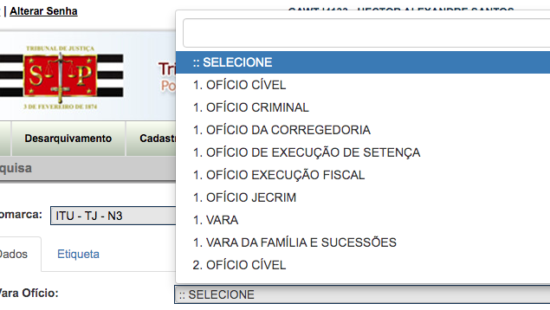
Informações Obrigatórias

Slide 30
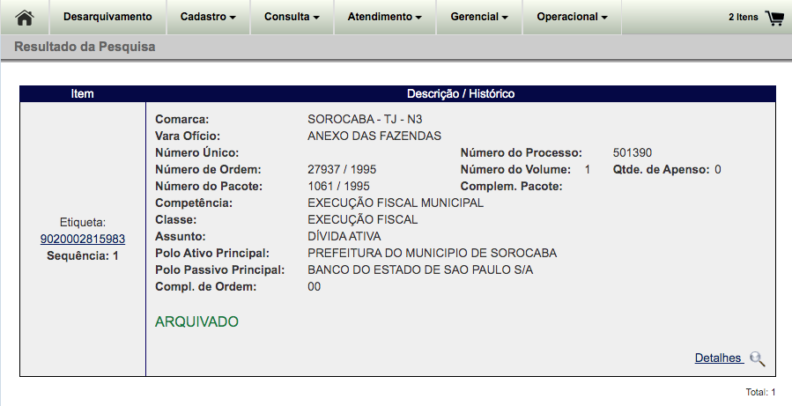
Localizando o processo

Slide 31
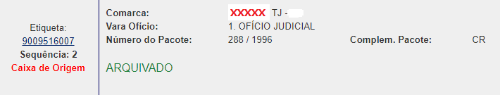
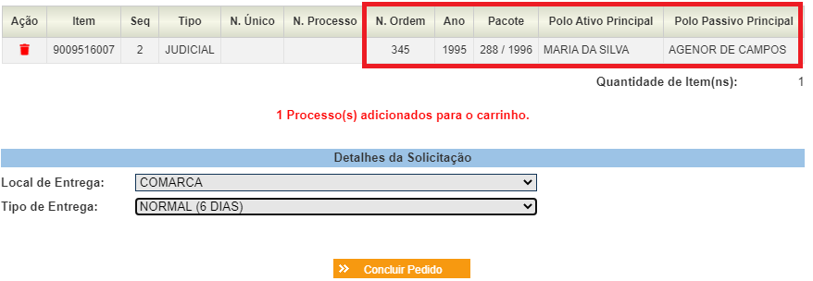


PROCESSO
NÃO
INFORMATIZADOS

Slide 32
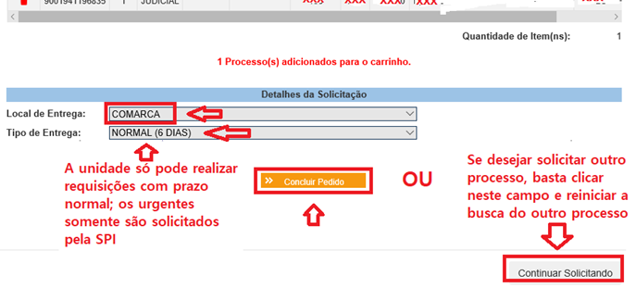
Colocando no Carrinho
Siga os passos

Slide 33

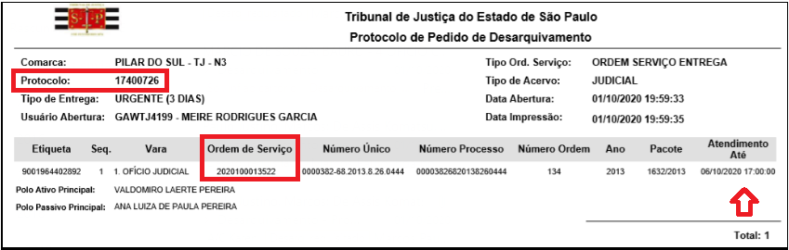
Tela de Protocolo
(com informação do nº da Ordem de Serviço)

Slide 34
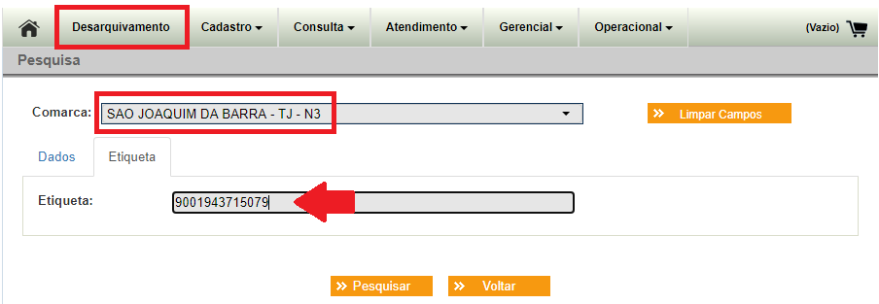
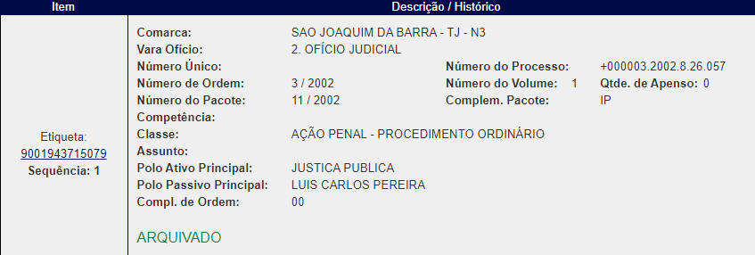
Desarquivamento Simplificado
Informe somente a
Comarca e a etiqueta
Muito mais fácil !

Slide 35
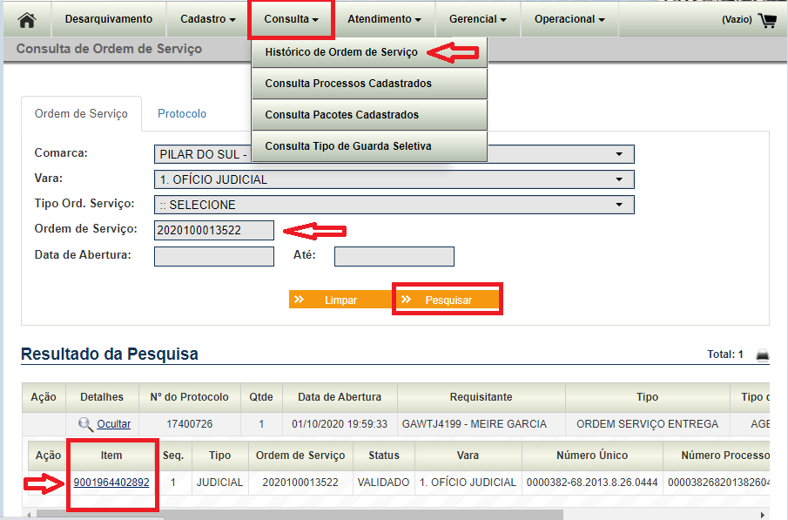
CONSULTAR A REQUISIÇÃO DE DESARQUIVAMENTO
É possível!

Slide 36
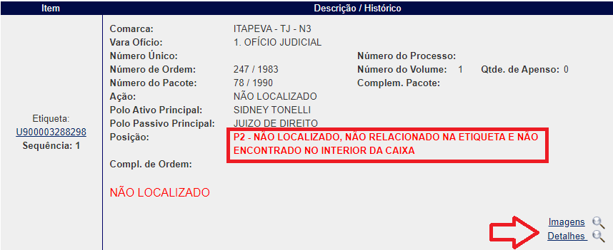
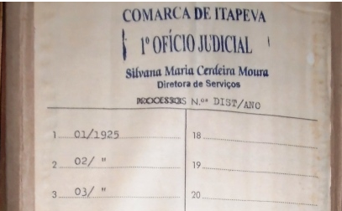
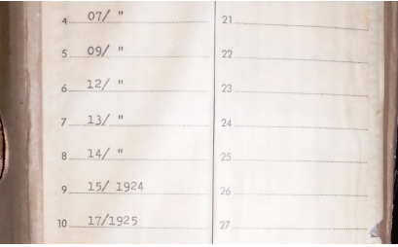


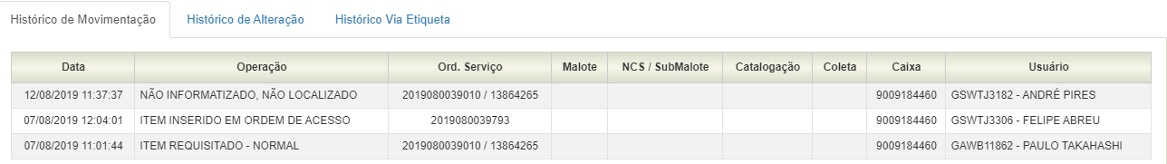
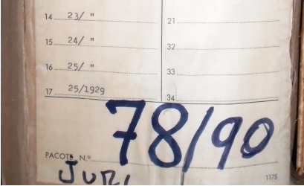


Slide 37
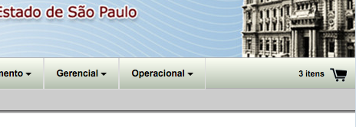
CARRINHO DE COMPRAS

Slide 38
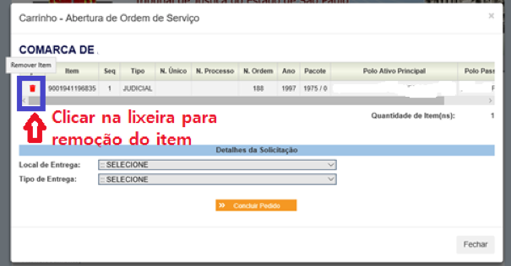
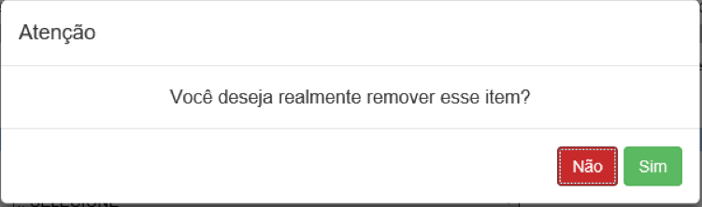

Slide 39

DESARQUIVAMENTO – REQUISIÇÃO URGENTE
spi.cgarmaz@tjsp.jus.br Capital e Interior

Slide 40

REETIQUETAMENTO PARA REARQUIVAMENTO DE VOLUMES
SOMENTE CAPITAL
.

Slide 41
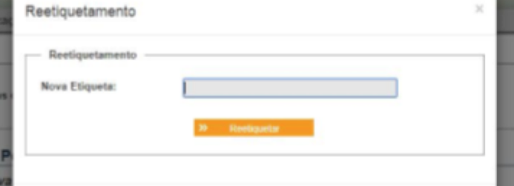
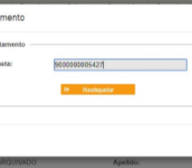
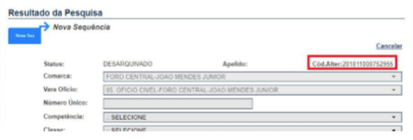
REETIQUETAR

Slide 42
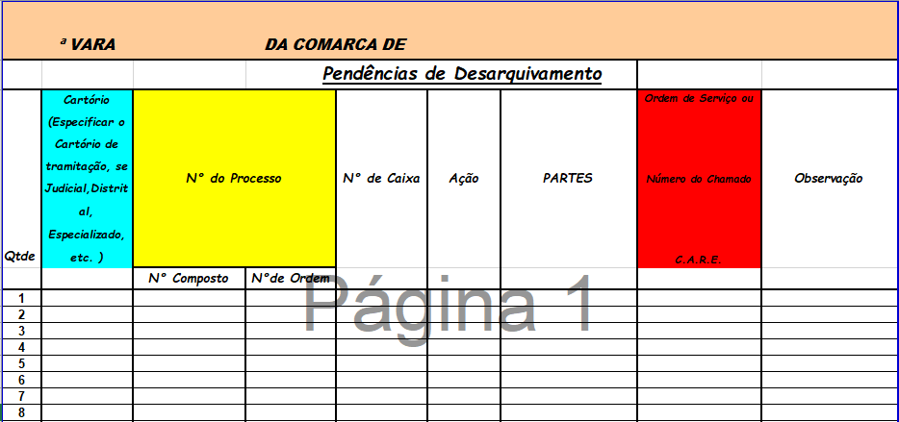
Reclamações à SPI Arquivo

Slide 43



ESTAMOS A DISPOSIÇÃO
Dúvidas / Reclamações
Ferramenta de Chamados
https://suporte.tjsp.jus.br/
Categoria “Práticas Cartorárias e Distribuidores – Primeira Instância”, indicando a oferta relacionada ao assunto para o qual deseja atendimento

Slide 44
Obrigada!
SPI 2.3

